Slide 1
Десанка Максимовић
КРВАВА БАЈКА

Slide 2
21. октобар 1941.
,,Kрвава бајка” је песма коју је наша позната песникиња Десанка Максимовић написала након што је чула детаље стравичног злочина у Kрагујевцу који су извршиле немачке окупаторске снаге над недужним српским становништвом.

Slide 3
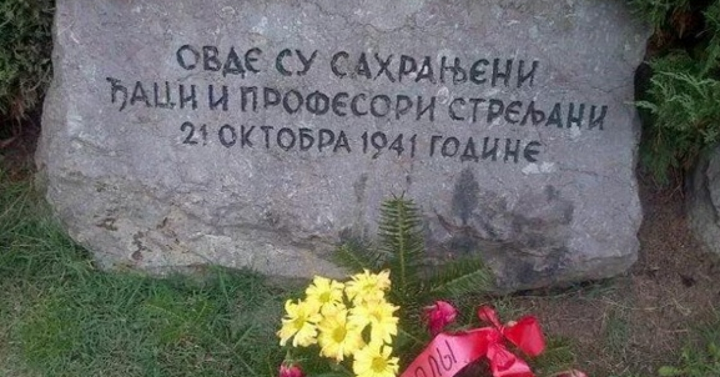

Slide 4
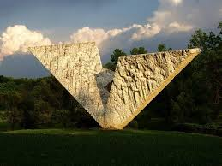

Slide 5
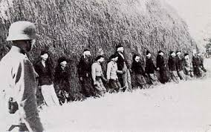

Slide 6
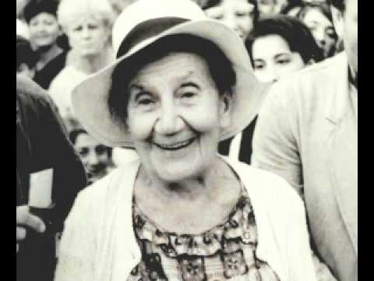
Десанка Максимовић (1898 – 1993)

Slide 7
Десанка Максимовић (Рабровица код Ваљева, 16. мај 1898 — Београд, 11. фебруар 1993) је била српска песникиња, професорка књижевности и чланица Српске академије наука и уметности.
У Бранковини је провела детињство, а у Ваљеву је завршила гимназију. Радила је у Првој женској реалној гимназији (а данашњој Петој београдској гимназији). Једна од њених ученица била је и Мира Алечковић, која је такође постала песникиња и блиска пријатељица Десанке Максимовић.

Slide 8
* Десанка Максимовић је била песник, приповедач, романсијер, писац за децу, а повремено се бавила и превођењем, махом поезије, са руског, словеначког, бугарског и француског језика.
* Њена поезија је и љубавна и родољубива, и полетна, и младалачка, и озбиљна и осећајна. Њено основно песничко гесло је било да поезија треба да буде разумљива, јасна, искрена, отворена према човеку и животу.

Slide 9
*Многе њене песме представљају позив људима да буду добри, племенити, поносити, постојани, да поштују људе другачијих уверења и начела, мишљења, боја и вера, и да буду строги према својим манама као и према туђим.
*Од свих вредности у животу она је кроз своје песме посебно истицала
слободу, оданост, храброст, доброту и некористољубље.

Slide 10
Крвава бајка
Било је то у некој земљи сељака на брдовитом Балкану, умрла је мученичком смрћу чета ђака у једном дану.
Исте су године сви били рођени, исто су им текли школски дани, на исте свечаности заједно су вођени, од истих болести сви пелцовани и сви умрли у истом дану.
Било је то у некој земљи сељака на брдовитом Балкану умрла је јуначком смрћу чета ђака у истом дану.
А педесет и пет минута пре смртног трена седела је у ђачкој клупи чета малена и исте задатке тешке решавала: колико може путник ако иде пешке... и тако редом.

Slide 11
Мисли су им биле пуне и по свескама у школској торби бесмислених лежало је безброј петица и двојки. Прегршт истих снова и истих тајни родољубивих и љубавних стискали су у дну џепова. И чинило се сваком да ће дуго да ће врло дуго трчати испод свода плава док све задатке на свету не посвршава.
Било је то у некој земљи сељака на брдовитом Балкану умрла је јуначком смрћу чета ђака у истом дану.
Дечака редови цели узели се за руке и са школског задњег часа на стрељање пошли мирно као да смрт није ништа.
Другова редови цели истог часа се узнели до вечног боравишта.

Slide 12
*Песма има наслов Kрвава бајка зато што је злочин о коме песникиња пева просто невероватан, а извршен је средином 20. века у Европи каја се поноси својом богатом културном традицијом и научним прогресом.
*У жељи да свему томе прида призвук невероватног, фантастичког, а опет могућег и општељудског, које остаје да се прича младима у стилу бајке.

Slide 13
Ђаци су истерани из учионице и одведени на стрељабње, да се више нико и никада не врати. А по свему су били исти: по години рођења, по школским обавезама, по свечаностима на које су вођени, по болестима од којих су пелцовани, по сновима и надама и по дану или тренутку када су умрли. У томе је трагедија. Нити су били борци, нити људи који кују завере и мисле на нечију смрт. Они су једноставно били ђаци који седе у клупама И РЕШАВАЈУ ЗАДАТKЕ. Kао и сви други ђаци имали су оцене, своје снове и ђачке тајне: Пуни полета и вере у будућност, у људску срећу и доброту: имали су мноштво планова које су постављали пред себе и чинило се сваком да ће дуго да ће врло дуго трчати испод свода плава док све задатке на свету не посвршава...

Slide 14
Мотивске целине: три дела песме, сваки почиње рефреном.
Рефрен је као бајка, намењена свима, бајка јер је невероватно да се то дешава у свету људи. Јунаци бајке су слични јунацима ове трагедије. Догађај је исувише нестваран и човек не може да поверује да је тако нешто могуће у свету људи. У песми се не помињу историјски конкретне чињенице, јер се такви злочини дешавају сваког дана широм планете.

Slide 15
* Лирска песма ” Kрвава бајка ” је као књижевна врста сврстана у родољубиве песме. Међутим, ова лирска песма је и елегија, јер њени стихови исказују тугу и сету због трагичног догађаја.
* Песма је сачињена од укупно седам строфа, с тим што су прва, трећа и шеста строфа заправо рефрен песме, јер се понављају уз незнатне разлике. Оно у чему је једина разлика је што ” мученичка смрт “, која се помиње у првој и трећој строфи, у шестој строфи прераста у ” јуначка смрт “.

Slide 16
*Песма је испевана објективном нарацијом у трећем лицу чиме се постиже надрастање личног доживљаја, а самим тим истиче ужас страшног чина стрељања ђака.
*Поступком набрајања из свакодневице ђака песникиња наглашава страхоту која је ту свакодневицу пресекла.
*Понављање рефрена даје песми елегичан и бајковит тон.
*Рефреном је исказана срж песме: именован је страшни чин, место дешавања радње, као и јунаци песме.

Slide 17
Стилске фигуре: *оксиморон *епифора
Версификација: слободни стих

Slide 18
Ова бајка нема срећан крај.
Малена чета ђака је кроз мученичку смрт израсла у јунаке, о којима ће поколења причати, и који су се својом страшном смрћу уздигли у вечност, небеску, али и историјску.

Slide 19
Домаћи задатак:
*Одредите тему и поруку песме.
Препишите у свеске за школски рад
текст са слајдова 8, 9, 15, 16, 17. и 18.

